Slide 1
Neue Entwicklungen in der Evolutionären Spieltheorie (Vorlesungsteil 5)
Vorlesung im Rahmen des
Deutsch-Französischen Dozenten-Austauschprogramms „Minerve“
Dr. Matthias Hanauske Institut für Wirtschaftsinformatik Goethe-Universität Frankfurt am Main Grüneburgplatz 1, 60323 Frankfurt am Main
Lyon, 18.November 2009

Slide 2
Inhaltsübersicht der gesamten Vorlesung
Grundlagen der Spieltheorie
Grundlagen der evolutionären Spieltheorie
Neue Entwicklungen in der evolutionären Spieltheorie

Slide 3
Inhaltsübersicht der vorigen vier Teile der Vorlesung
Grundlagen der Spieltheorie
Einleitung
Mathematische Grundlagen (Teil 1)
Definition eines Spiels in Normalform mit Auszahlung
Beispiel: Zwei Spieler – Zwei Strategien
Beispiel: Zwei Spieler – Drei Strategien
Reine und gemischte Strategien
Mathematische Grundlagen (Teil 2)
Dominante Strategien und Nash Gleichgewichte
Beispiel: Zwei Spieler – Zwei Strategien
Mathematische Grundlagen (Teil 3)
Symmetrische und unsymmetrische Spiele
Beispiel: Zwei Spieler – Zwei Strategien
Beispiel: Zwei Spieler – Drei Strategien
Weitere Konzepte der Spieltheorie
Evolutionäre Spieltheorie
Einleitung
Mathematische Grundlagen (Teil 4)
Evolutionär stabile Strategien
Die Replikatordynamik
Beispiel: Symmetrische (2x2)-Spiele
+ Hausaufgabe:
„Evolutionär stabile Strategien von den drei in der Vorlesung gespielten evolutionären Beispiel-Spielen “

Slide 4
Wiederholung: Evolutionäre Spieltheorie
Die evolutionäre Spieltheorie betrachtet die zeitliche Entwicklung des strategischen Verhaltens einer gesamten Spielerpopulation.
zeitliche
Entwicklung
der
Population
x(0)=0.15
x(10)=0.5
Mögliche Strategien: (grün , schwarz), Parameter t stellt die „Zeit“ dar.
x(t) : Anteil der Spieler, die im Zeitpunkt t die Strategie „grün“ spielen.

Slide 5
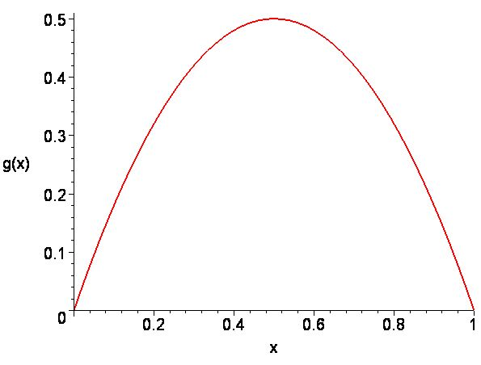
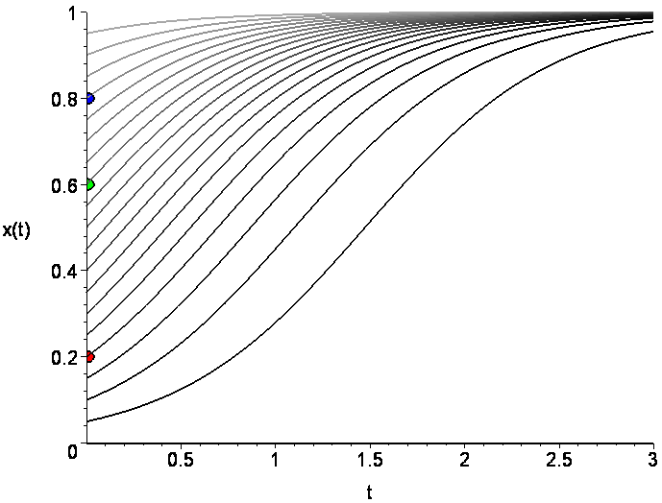
Wiederholung: Replikatordynamik (für symmetrische (2x2)-Spiele)
Die Differentialgleichung der Replikatordynamik für symmetrische (2x2)-Spiele lautet wie folgt:
x(t) für unterschiedliche Anfangspopulationen x(0)
Beispiel: Gefangenendilemma
g(x)=g(x(t)) im Bereich [0,1] dargestellt

Slide 6
Hausaufgabe
Betrachten Sie die drei in der Vorlesung gespielten Beispiele:
Beispiel 1:
Beispiel 2:
Beispiel 3:
 | Kugel | Keine Kugel
Kugel | (0 , 0) | (2 , -1)
Keine Kugel | (-1 , 2) | (1 , 1)
 | Kugel | Keine Kugel
Kugel | (-1 , -1) | (3 , 0)
Keine Kugel | (0 , 3) | (1 , 1)
 | Kugel | Keine Kugel
Kugel | (0 , 0) | (2 , -2)
Keine Kugel | (-2 , 2) | (3 , 3)
Geben Sie mögliche dominante Strategien und Nash-Gleichgewichte der Spiele an.
Bestimmen und zeichnen Sie die Funktion g(x) für alle drei Spiele?
Berechnen Sie die Nullstellen der Funktion g(x) (g(x)=0).
Geben Sie die evolutionär stabilen Strategien der Spiele an?

Slide 7
Hausaufgabe
Betrachten Sie die drei in der Vorlesung gespielten Beispiele:
Beispiel 1:
Beispiel 2:
Beispiel 3:
 | Kugel | Keine Kugel
Kugel | (0 , 0) | (2 , -1)
Keine Kugel | (-1 , 2) | (1 , 1)
 | Kugel | Keine Kugel
Kugel | (-1 , -1) | (3 , 0)
Keine Kugel | (0 , 3) | (1 , 1)
 | Kugel | Keine Kugel
Kugel | (0 , 0) | (2 , -2)
Keine Kugel | (-2 , 2) | (3 , 3)
Geben Sie mögliche dominante Strategien und Nash-Gleichgewichte der Spiele an.
Bestimmen und zeichnen Sie die Funktion g(x) für alle drei Spiele?
Berechnen Sie die Nullstellen der Funktion g(x) (g(x)=0).
Geben Sie die evolutionär stabilen Strategien der Spiele an?

Slide 8
Beispiel 1:
 | Kugel | Keine Kugel
Kugel | (0 , 0) | (2 , -1)
Keine Kugel | (-1 , 2) | (1 , 1)
Jeder Spieler hat in diesem evolutionären Spiel in jeder Spielperiode zwei mögliche Strategien, nämlich eine Papierkugel in seiner geschlossenen Hand halten, oder keine Kugel in der Hand aufzubewahren. Zum Anfang jeder Spielperiode treffen sich (zufällig) jeweils zwei Spieler, halten ihre geschlossene Hand vor sich und öffnen diese dann gleichzeitig. Die Auszahlungen werden mittels der oben angegebenen Spielmatrix festgelegt. Die gewählten Strategien-kombinationen der Spieler und die erzielten Gewinne bzw. Verluste werden von jedem Spieler auf einem Blatt Papier notiert. Danach beginnt die nächste Spielperiode und die Spieler suchen wieder zufällig einen Spielpartner.
Kugel
Kugel
keine Kugel
Kugel
keine Kugel
keine Kugel

Slide 9
Hausaufgabe 1. Dominante Strategien und Nash-Gleichgewichte
Das erste Spiel besitzt nur ein Nash-Gleichgewicht das gleichzeitig die dominante Strategie des Spiels ist
(Kugel, Kugel). Das Spiel gehört zur Klasse der dominanten Spiele.
 | Kugel | Keine Kugel
Kugel | (0 , 0) | (2 , -1)
Keine Kugel | (-1 , 2) | (1 , 1)
Beispiel 1
Das zweite Spiel besitzt keine dominante Strategie, aber zwei unsymmetrische Nash-Gleichgewicht in reinen Strategien ((K,KK) und (KK,K)) und ein gemischtes Nash-Gleichgewicht (0.67 K , 0.33 KK). Das Spiel gehört zur Klasse der Anti-Koordinationsspiele.
 | Kugel | Keine Kugel
Kugel | (-1 , -1) | (3 , 0)
Keine Kugel | (0 , 3) | (1 , 1)
Beispiel 2
 | Kugel | Keine Kugel
Kugel | (0 , 0) | (2 , -2)
Keine Kugel | (-2 , 2) | (3 , 3)
Beispiel 3
Das dritte Spiel besitzt ebenfalls keine dominante Strategie, aber zwei symmetrische Nash-Gleichgewicht in reinen Strategien ((K,K) und (KK,KK)) und ein gemischtes Nash-Gleichgewicht (0.33 K , 0.67 KK). Das Spiel gehört zur Klasse der Koordinationsspiele.

Slide 10
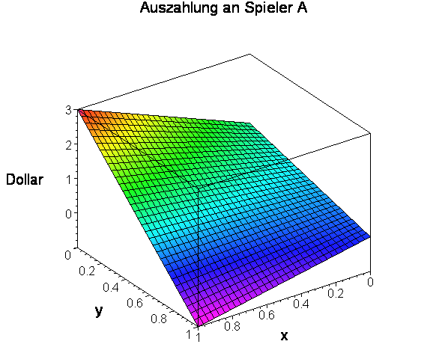
Hausaufgabe 1. Dominante Strategien und Nash-Gleichgewichte (Berechnung des gemischten Nash-Gleichgewichts in Beispiel 2)
Berechnung des gemischten Nash-Gleichgewichts:
Da es sich um ein symmetrisches Spiel handelt gilt auch

Slide 11
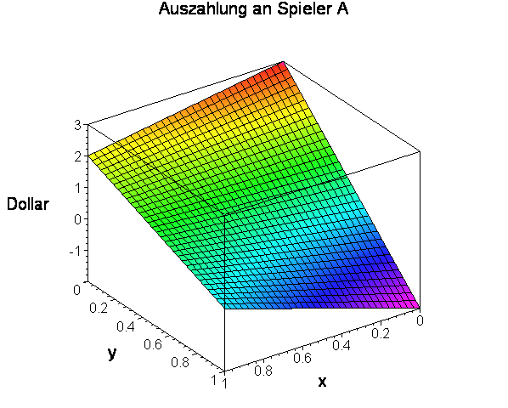
Hausaufgabe 1. Dominante Strategien und Nash-Gleichgewichte (Berechnung des gemischten Nash-Gleichgewichts in Beispiel 3)
Berechnung des gemischten Nash-Gleichgewichts:
Da es sich um ein symmetrisches Spiel handelt gilt auch

Slide 12
Hausaufgabe 1. Dominante Strategien und Nash-Gleichgewichte
Das erste Spiel besitzt nur ein Nash-Gleichgewicht das gleichzeitig die dominante Strategie des Spiels ist
(Kugel, Kugel). Das Spiel gehört zur Klasse der dominanten Spiele.
 | Kugel | Keine Kugel
Kugel | (0 , 0) | (2 , -1)
Keine Kugel | (-1 , 2) | (1 , 1)
Beispiel 1
Das zweite Spiel besitzt keine dominante Strategie, aber zwei unsymmetrische Nash-Gleichgewicht in reinen Strategien ((K,KK) und (KK,K)) und ein gemischtes Nash-Gleichgewicht (0.67 K , 0.33 KK). Das Spiel gehört zur Klasse der Anti-Koordinationsspiele.
 | Kugel | Keine Kugel
Kugel | (-1 , -1) | (3 , 0)
Keine Kugel | (0 , 3) | (1 , 1)
Beispiel 2
 | Kugel | Keine Kugel
Kugel | (0 , 0) | (2 , -2)
Keine Kugel | (-2 , 2) | (3 , 3)
Beispiel 3
Das dritte Spiel besitzt ebenfalls keine dominante Strategie, aber zwei symmetrische Nash-Gleichgewicht in reinen Strategien ((K,K) und (KK,KK)) und ein gemischtes Nash-Gleichgewicht (0.33 K , 0.67 KK). Das Spiel gehört zur Klasse der Koordinationsspiele.

Slide 13
Hausaufgabe
Betrachten Sie die drei in der Vorlesung gespielten Beispiele:
Beispiel 1:
Beispiel 2:
Beispiel 3:
 | Kugel | Keine Kugel
Kugel | (0 , 0) | (2 , -1)
Keine Kugel | (-1 , 2) | (1 , 1)
 | Kugel | Keine Kugel
Kugel | (-1 , -1) | (3 , 0)
Keine Kugel | (0 , 3) | (1 , 1)
 | Kugel | Keine Kugel
Kugel | (0 , 0) | (2 , -2)
Keine Kugel | (-2 , 2) | (3 , 3)
Geben Sie mögliche dominante Strategien und Nash-Gleichgewichte der Spiele an.
Bestimmen und zeichnen Sie die Funktion g(x) für alle drei Spiele?
Berechnen Sie die Nullstellen der Funktion g(x) (g(x)=0).
Geben Sie die evolutionär stabilen Strategien der Spiele an?

Slide 14
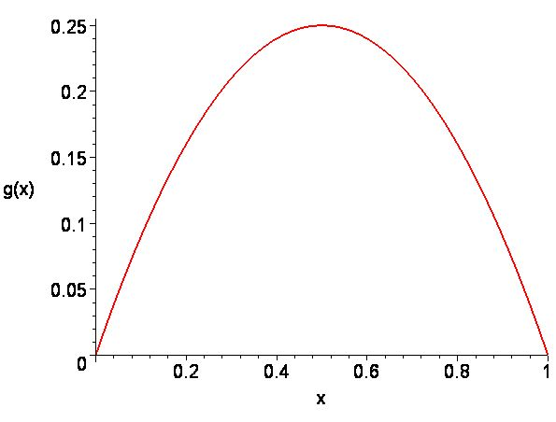
Hausaufgabe 2. Replikatordynamik und die Funktion g(x)
Beispiel 1 | Kugel | Keine Kugel
Kugel | (0 , 0) | (2 , -1)
Keine Kugel | (-1 , 2) | (1 , 1)
Die allgemeine Form der Replikatordynamik
für das symmetrische (2x2)-Spiele lautet:
Setzt man die Zahlenwerte der Auszahlungsmatrix des ersten Spielers von Beispiel 1 ein, so erhält man die Funktion g(x):
Grafische Darstellung der Funktion
g(x) im Bereich x=[0,1] .

Slide 15
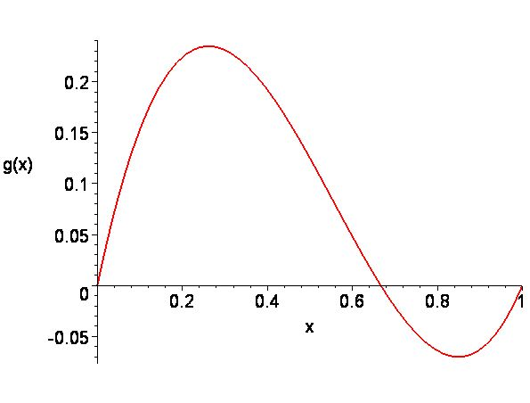
Hausaufgabe 2. Replikatordynamik und die Funktion g(x)
Beispiel 2 | Kugel | Keine Kugel
Kugel | (-1 , -1) | (3 , 0)
Keine Kugel | (0, 3) | (1 , 1)
Die allgemeine Form der Replikatordynamik
für das symmetrische (2x2)-Spiele lautet:
Setzt man die Zahlenwerte der Auszahlungsmatrix des ersten Spielers von Beispiel 2 ein, so erhält man die Funktion g(x):
Grafische Darstellung der Funktion
g(x) im Bereich x=[0,1] .

Slide 16
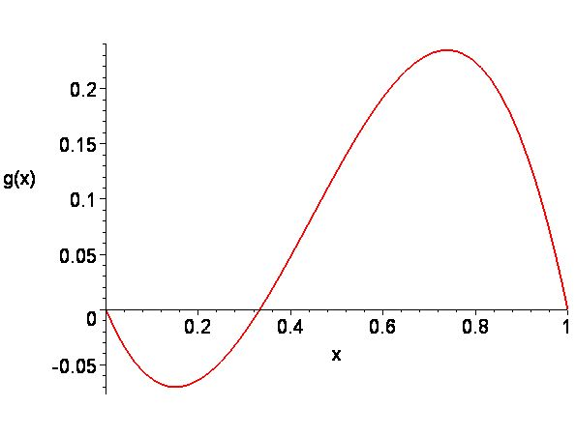
Hausaufgabe 2. Replikatordynamik und die Funktion g(x)
Beispiel 3 | Kugel | Keine Kugel
Kugel | (0 , 0) | (2 , -2)
Keine Kugel | (-2 , 2) | (3 , 3)
Die allgemeine Form der Replikatordynamik
für das symmetrische (2x2)-Spiele lautet:
Setzt man die Zahlenwerte der Auszahlungsmatrix des ersten Spielers von Beispiel 3 ein, so erhält man die Funktion g(x):
Grafische Darstellung der Funktion
g(x) im Bereich x=[0,1] .

Slide 17
Hausaufgabe
Betrachten Sie die drei in der Vorlesung gespielten Beispiele:
Beispiel 1:
Beispiel 2:
Beispiel 3:
 | Kugel | Keine Kugel
Kugel | (0 , 0) | (2 , -1)
Keine Kugel | (-1 , 2) | (1 , 1)
 | Kugel | Keine Kugel
Kugel | (-1 , -1) | (3 , 0)
Keine Kugel | (0 , 3) | (1 , 1)
 | Kugel | Keine Kugel
Kugel | (0 , 0) | (2 , -2)
Keine Kugel | (-2 , 2) | (3 , 3)
Geben Sie mögliche dominante Strategien und Nash-Gleichgewichte der Spiele an.
Bestimmen und zeichnen Sie die Funktion g(x) für alle drei Spiele?
Berechnen Sie die Nullstellen der Funktion g(x) (g(x)=0).
Geben Sie die evolutionär stabilen Strategien der Spiele an?

Slide 18
Hausaufgabe 2. Nullstellen der Funktion g(x)
Beispiel 2:
Die Funktion hat drei Nullstellen:
Beispiel 1:
Die Funktion hat zwei Nullstellen:
Beispiel 3:
Die Funktion hat drei Nullstellen:

Slide 19
Hausaufgabe
Betrachten Sie die drei in der Vorlesung gespielten Beispiele:
Beispiel 1:
Beispiel 2:
Beispiel 3:
 | Kugel | Keine Kugel
Kugel | (0 , 0) | (2 , -1)
Keine Kugel | (-1 , 2) | (1 , 1)
 | Kugel | Keine Kugel
Kugel | (-1 , -1) | (3 , 0)
Keine Kugel | (0 , 3) | (1 , 1)
 | Kugel | Keine Kugel
Kugel | (0 , 0) | (2 , -2)
Keine Kugel | (-2 , 2) | (3 , 3)
Geben Sie mögliche dominante Strategien und Nash-Gleichgewichte der Spiele an.
Bestimmen und zeichnen Sie die Funktion g(x) für alle drei Spiele?
Berechnen Sie die Nullstellen der Funktion g(x) (g(x)=0).
Geben Sie die evolutionär stabilen Strategien der Spiele an?

Slide 20
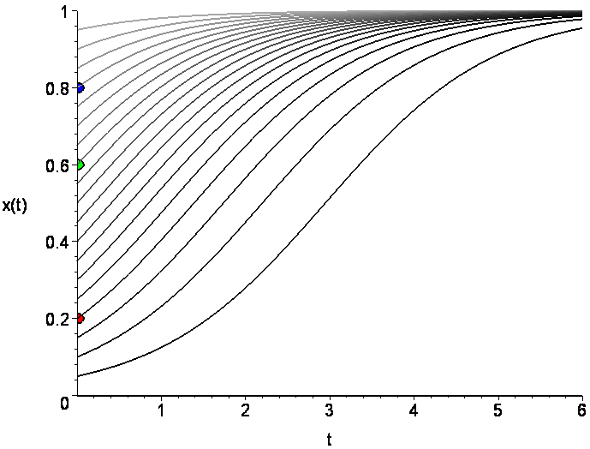
Hausaufgabe 4. Evolutionäre Strategien (Beispiel 1)
 | Kugel | Keine Kugel
Kugel | (0 , 0) | (2 , -1)
Keine Kugel | (-1 , 2) | (1 , 1)
Die Differentialgleichung der Replikatordynamik
für das erste Beispiel lautet:
Da es sich bei diesem Beispiel um ein dominantes, symmetrisches (2x2)-Spiel handelt und die Funktion g(x) im relevanten Bereich (x=[0,1]) immer größer-gleich Null ist, strebt der Populationsanteil der Kugel-Spieler unabhängig vom Anfangswert immer gegen 1.
Eine ESS bei x=1
x(t) für unterschiedliche Anfangspopulationen x(0)
Beispiel 1:
g(x)=g(x(t)) im Bereich [0,1] dargestellt

Slide 21
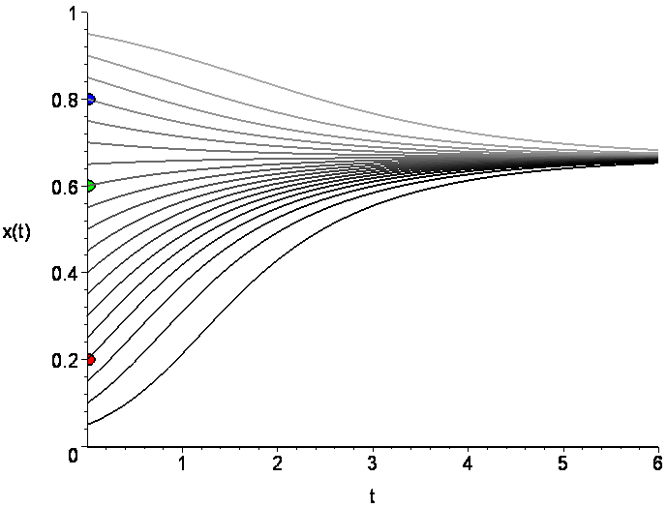
Hausaufgabe 4. Evolutionäre Strategien (Beispiel 2)
 | Kugel | Keine Kugel
Kugel | (-1 , -1) | (3 , 0)
Keine Kugel | (0, 3) | (1 , 1)
Die Differentialgleichung der Replikatordynamik
für das zweite Beispiel lautet:
Da es sich bei diesem Beispiel um ein symmetrisches Anti-Koordinationsspiel handelt, strebt der Populationsanteil der Kugel-Spieler unabhängig vom Anfangswert immer zu dem gemischten Nash-Gleichgewicht, was identisch mit der mittleren Nullstelle der Funktion g(x) ist (x=0.67).
Eine ESS bei x=0.67
x(t) für unterschiedliche Anfangspopulationen x(0)
Beispiel 2:
g(x)=g(x(t)) im Bereich [0,1] dargestellt

Slide 22
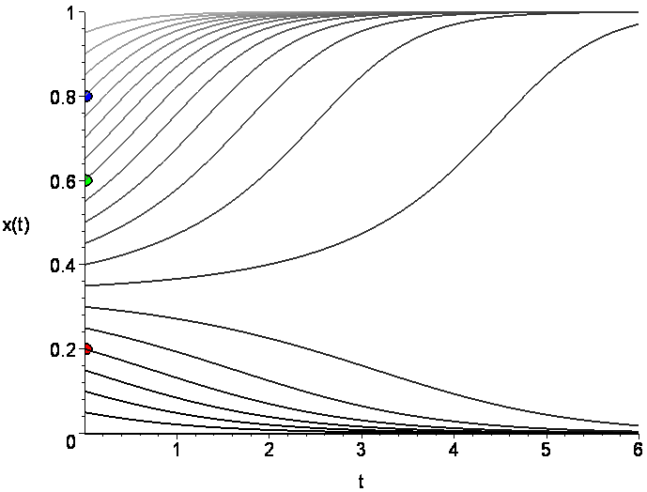
Hausaufgabe 4. Evolutionäre Strategien (Beispiel 3)
 | Kugel | Keine Kugel
Kugel | (0, 0) | (2 , -2)
Keine Kugel | (-2, 2) | (3 , 3)
Die Differentialgleichung der Replikatordynamik
für das zweite Beispiel lautet:
Da es sich bei diesem Beispiel um ein symmetrisches Koordinationsspiel handelt, strebt der Populationsanteil der Kugel-Spieler abhängig vom Anfangswert zu einem der beiden reinen Nash-Gleichgewichte (x=1 oder x=0).
Zwei ESSs : (x=1 und x=0)
x(t) für unterschiedliche Anfangspopulationen x(0)
Beispiel 3:
g(x)=g(x(t)) im Bereich [0,1] dargestellt

Slide 23
Inhaltsübersicht des fünften Teils der Vorlesung
Grundlagen der Spieltheorie
Einleitung
Mathematische Grundlagen (Teil 1)
Definition eines Spiels in Normalform mit Auszahlung
Beispiel: Zwei Spieler – Zwei Strategien
Beispiel: Zwei Spieler – Drei Strategien
Reine und gemischte Strategien
Mathematische Grundlagen (Teil 2)
Dominante Strategien und Nash Gleichgewichte
Beispiel: Zwei Spieler – Zwei Strategien
Mathematische Grundlagen (Teil 3)
Symmetrische und unsymmetrische Spiele
Beispiel: Zwei Spieler – Zwei Strategien
Beispiel: Zwei Spieler – Drei Strategien
Weitere Konzepte der Spieltheorie
Evolutionäre Spieltheorie
Einleitung
Evolutionär stabile Strategien
Mathematische Grundlagen (Teil 4)
Die Replikatordynamik
Beispiel: Symmetrische (2x2)-Spiele
Theorie und Experiment
Mathematische Grundlagen (Teil 5)
Anwendungsfelder der evolutionären Spieltheorie
Beispiel: Symmetrische (2x3)-Spiele

Slide 24
Inhaltsübersicht des fünften Teils der Vorlesung
Grundlagen der Spieltheorie
Einleitung
Mathematische Grundlagen (Teil 1)
Definition eines Spiels in Normalform mit Auszahlung
Beispiel: Zwei Spieler – Zwei Strategien
Beispiel: Zwei Spieler – Drei Strategien
Reine und gemischte Strategien
Mathematische Grundlagen (Teil 2)
Dominante Strategien und Nash Gleichgewichte
Beispiel: Zwei Spieler – Zwei Strategien
Mathematische Grundlagen (Teil 3)
Symmetrische und unsymmetrische Spiele
Beispiel: Zwei Spieler – Zwei Strategien
Beispiel: Zwei Spieler – Drei Strategien
Weitere Konzepte der Spieltheorie
Evolutionäre Spieltheorie
Einleitung
Evolutionär stabile Strategien
Mathematische Grundlagen (Teil 4)
Die Replikatordynamik
Beispiel: Symmetrische (2x2)-Spiele
Theorie und Experiment
Mathematische Grundlagen (Teil 5)
Anwendungsfelder der evolutionären Spieltheorie
Beispiel: Symmetrische (2x3)-Spiele

Slide 25
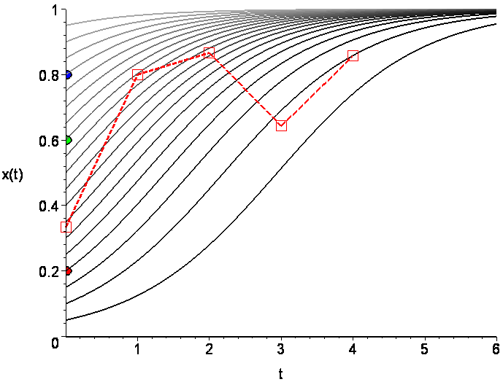
Theorie Experiment Experimentelle Ergebnisse des im Teil 4 gespielten Beispiels 1
Das erste Spiel besitzt nur ein Nash-Gleichgewicht das gleichzeitig die dominante Strategie des Spiels ist (Kugel, Kugel). Da es sich bei diesem Beispiel um ein dominantes, symmetrisches (2x2)-Spiel handelt und die Funktion g(x) im relevanten Bereich (x=[0,1]) immer größer-gleich Null ist, strebt der Populationsanteil der Kugel-Spieler unabhängig vom Anfangswert immer gegen die evolutionär stabile Strategie x=1. Die klassische evolutionäre Spieltheorie sagt demnach voraus, dass die Spieler innerhalb der betrachteten Population nach einer gewissen Zeit maßgeblich die Strategie Kugel wählen (x=1). Die rote Kurve in der obigen Abbildung zeigt die experimentellen Ergebnisse des im Vorlesungsteil 4 gespielten Beispiels 1.

Slide 26
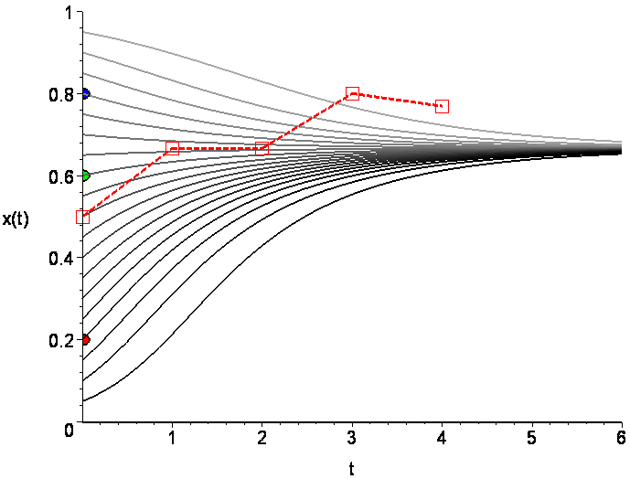
Theorie Experiment Experimentelle Ergebnisse des im Teil 4 gespielten Beispiels 2
Das zweite Spiel besitzt keine dominante Strategie, aber zwei unsymmetrische Nash-Gleichgewicht in reinen Strategien ((K,KK) und (KK,K)) und ein gemischtes Nash-Gleichgewicht (0.67 K , 0.33 KK). Da es sich bei diesem Beispiel um ein symmetrisches Anti-Koordinationsspiel handelt, strebt der Populationsanteil der Kugel-Spieler unabhängig vom Anfangswert immer zu dem gemischten Nash-Gleichgewicht (der einzigen evolutionär stabilen Strategie des Spiels), was identisch mit der mittleren Nullstelle der Funktion g(x) ist (x=0.67). Die rote Kurve in der obigen Abbildung zeigt die experimentellen Ergebnisse des im Vorlesungsteil 4 gespielten Beispiels 2.

Slide 27
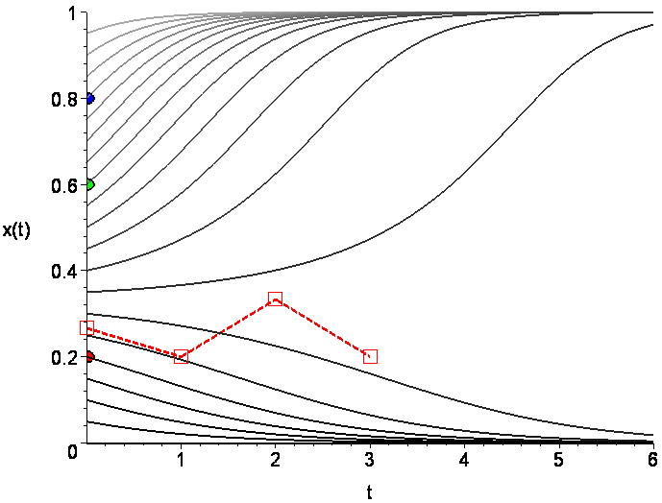
Theorie Experiment Experimentelle Ergebnisse des im Teil 4 gespielten Beispiels 3
Das dritte Spiel besitzt ebenfalls keine dominante Strategie, aber zwei symmetrische Nash-Gleichgewicht in reinen Strategien ((K,K) und (KK,KK)) und ein gemischtes Nash-Gleichgewicht (0.33 K , 0.67 KK). Da es sich bei diesem Beispiel um ein symmetrisches Koordinationsspiel handelt, strebt der Populationsanteil der Kugel-Spieler abhängig vom Anfangswert zu einem der beiden reinen Nash-Gleichgewichte (x=1 oder x=0). Die klassische evolutionäre Spieltheorie sagt demnach voraus, dass es zwei evolutionär stabile Strategien gibt (x=1 oder x=0). Die rote Kurve in der obigen Abbildung zeigt die experimentellen Ergebnisse des im Vorlesungsteil 4 gespielten Beispiels 3.

Slide 28
Theorie Experiment Experimentelle Ökonomie
Die experimentelle Realisierung von (evolutionären) Spielen ist ein aktuelles Forschungsgebiet, was sowohl in den Sozial- und Wirtschaftswissenschaften als auch in der Biologie erforscht wird (Nobelpreis 2009 !). Innerhalb der Wirtschaftswissenschaften bezeichnet man dieses Forschungsgebiet als Experimentelle Ökonomie. In experimentellen Laboren wird das Verhalten von freiwillige Akteuren in konstruierten Spielsituationen erforscht und mit den von der Theorie vorhergesagten Ergebnissen verglichen. Siehe hierzu z.B.
Cooperation in PD games: Fear, greed, and history of play, T.K. AHN, ELINOR OSTROM, DAVID SCHMIDT, ROBERT SHUPP & JAMESWALKER, Public Choice 106: 137–155, 2001
Experimental Validation of Quantum Game Theory, M. Hanauske and S. Bernius and W. König and B. Dugall, (accepted paper at the conference Logic and the Foundations of Game and Decision Theory LOFT 2008, arXiv:0707.3068v1
Fellow-Feeling and Cooperation (A quantum game theory-based analysis of a prisoner’s dilemma experiment), Matthias Hanauske and Sebastian Schäfer, Seminararbeit im PHD-Seminar „Experimentelle Ökonomie“ geleitet von Herrn Professor M. Kosfeld, Somersemester 2009, Frankfurt am Main).

Slide 29
Theorie Experiment Experimentelle Ökonomie
Da das beobachtete Verhalten der Spieler (in einigen Spielsituationen) nicht immer mit dem vorhergesagten Ergebnis übereinstimmt, wurden im Laufe der Zeit die Theorien erweitert (siehe Vorlesungsteil 6 „Neue Entwicklungen in der evolutionären Spieltheorie“). Gewisse Grundannahmen der (evolutionären) Spieltheorie wurden hinterfragt und die spieltheoretischen Gleichgewichtskonzepte und die der evolutionären Spieltheorie zugrundeliegende Replikatordynamik wurden für gewisse realistische Spielsituationen abgeändert.

Slide 30
Theorie Experiment Mögliche Gründe einer Diskrepanz zwischen Theorie und Experiment
Teils nicht erfüllte Grundvoraussetzungen der evolutionären Spieltheorie:
Endliche Anzahl von Spielern innerhalb der Population.
Das zufällige und gleichverteilte Zusammentreffen der Spieler in jeder Spielperiode ist in einer realen Spielsituation oft nicht erfüllt (siehe komplexe Sozio-Ökonomische Netzwerke (Elinor Ostrom, Nobelpreis 2009)).
Die Voraussetzung des „Homo Ökonomikus“ ist oft nicht perfekt erfüllt (Altruistisches Verhalten, Empathie, … (Elinor Ostrom, Nobelpreis 2009) ).
Bei unserem spieltheoretischen Experiment war zum Beispiel die Menge der Spieler viel zu gering (ca. 16 Personen) um die Voraussetzung einer quasi-kontinuierlichen Veränderung der Funktion x(t) zu gewährleisten. Das zufällige Zusammentreffen wurde zwar durch das „Herumlaufen im Vorlesungsraum“ experimentell modelliert, jedoch könnten mögliche unterbewusste oder bewusste Präferenzen bei der Zwei-Spieler-Gruppenwahl nicht ausgeschlossen werden. Zusätzlich ist es möglich, dass sich Zweiergruppen bildeten, die sich aus gut bekannten, gemochten Studienkollegen bildeten, so dass altruistische, kooperative Verhaltensweisen (die dem „ Homo Ökonomikus“ widersprechen) auftreten konnten.

Slide 31
Inhaltsübersicht des fünften Teils der Vorlesung
Grundlagen der Spieltheorie
Einleitung
Mathematische Grundlagen (Teil 1)
Definition eines Spiels in Normalform mit Auszahlung
Beispiel: Zwei Spieler – Zwei Strategien
Beispiel: Zwei Spieler – Drei Strategien
Reine und gemischte Strategien
Mathematische Grundlagen (Teil 2)
Dominante Strategien und Nash Gleichgewichte
Beispiel: Zwei Spieler – Zwei Strategien
Mathematische Grundlagen (Teil 3)
Symmetrische und unsymmetrische Spiele
Beispiel: Zwei Spieler – Zwei Strategien
Beispiel: Zwei Spieler – Drei Strategien
Weitere Konzepte der Spieltheorie
Evolutionäre Spieltheorie
Einleitung
Evolutionär stabile Strategien
Mathematische Grundlagen (Teil 4)
Die Replikatordynamik
Beispiel: Symmetrische (2x2)-Spiele
Theorie und Experiment
Mathematische Grundlagen (Teil 5)
Anwendungsfelder der evolutionären Spieltheorie
Beispiel: Symmetrische (2x3)-Spiele

Slide 32
Die Exponentialfunktion und der Logarithmus
Die Exponentialfunktion ist eine wichtige, in der Wissenschaft oft verwendete Funktion. Sie hat die Eigenschaft, dass ihre Ableitung genau wieder die Exponentialfunktion selbst ist:
Die Umkehrfunktion der Exponentialfunktion ist der Logarithmus. Für die Ableitung des Logarithmus gilt:

Slide 33
Eigenschaften und Rechenregeln der Exponentialfunktion und des Logarithmus
Es gelten die folgenden Rechenregeln:
Da der Logarithmus die Umkehrfunktion der Exponentialfunktion ist gelten die folgenden Eigenschaften:

Slide 34
Das Integral
Die Integralrechnung ist die Umkehrung der Differentialrechnung. Das (unbestimmte) Integral der Ableitung einer Funktion ist (bis auf eine willkürliche Konstante c) die ursprüngliche Funktion selbst.
Bei der Berechnung des bestimmten Integrals wird die Ober- und Untergrenze des Integrals festgelegt:

Slide 35
Analytische Lösung von Differentialgleichungen
Die Differentialgleichung der Replikatordynamik für das erste Beispiel lautete:
Frage: Wie kann man die Funktion x(t) für einen bestimmten Anfangswert x(0)berechnen?
?
x(t) für unterschiedliche Anfangspopulationen x(0)
Beispiel 1:
g(x)=g(x(t)) im Bereich [0,1] dargestellt

Slide 36
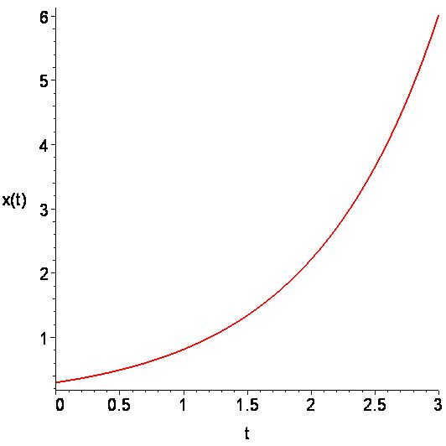
Analytische Lösung von Differentialgleichungen Ein „einfaches“Beispiel
Ein einfaches Beispiel einer Differentialgleichung lautete:
Frage: Wie kann man die Funktion x(t) für einen bestimmten Anfangswert x(0)berechnen?
Analytische Lösung:
x(t), wobei x(0)=0.3

Slide 37
Analytische Lösung von Differentialgleichungen Beispiel 1 aus Vorlesungsteil 4 (I)
Die Differentialgleichung der Replikatordynamik für das erste Beispiel lautete:
Frage: Wie kann man die Funktion x(t) für einen bestimmten Anfangswert x(0)berechnen?
Analytische Lösung:

Slide 38
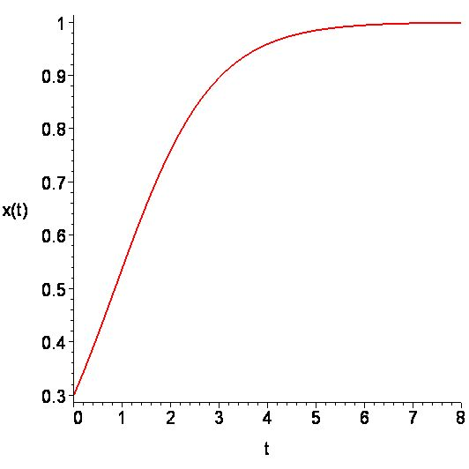
Analytische Lösung von Differentialgleichungen Beispiel 1 aus Vorlesungsteil 4 (II)
Die Differentialgleichung der Replikatordynamik für das erste Beispiel lautete:
Frage: Wie kann man die Funktion x(t) für einen bestimmten Anfangswert x(0)berechnen?
Analytische Lösung:
x(t), wobei x(0)=0.3

Slide 39
Inhaltsübersicht des fünften Teils der Vorlesung
Grundlagen der Spieltheorie
Einleitung
Mathematische Grundlagen (Teil 1)
Definition eines Spiels in Normalform mit Auszahlung
Beispiel: Zwei Spieler – Zwei Strategien
Beispiel: Zwei Spieler – Drei Strategien
Reine und gemischte Strategien
Mathematische Grundlagen (Teil 2)
Dominante Strategien und Nash Gleichgewichte
Beispiel: Zwei Spieler – Zwei Strategien
Mathematische Grundlagen (Teil 3)
Symmetrische und unsymmetrische Spiele
Beispiel: Zwei Spieler – Zwei Strategien
Beispiel: Zwei Spieler – Drei Strategien
Weitere Konzepte der Spieltheorie
Evolutionäre Spieltheorie
Einleitung
Evolutionär stabile Strategien
Mathematische Grundlagen (Teil 4)
Die Replikatordynamik
Beispiel: Symmetrische (2x2)-Spiele
Theorie und Experiment
Mathematische Grundlagen (Teil 5)
Anwendungsfelder der evolutionären Spieltheorie
Beispiel: Symmetrische (2x3)-Spiele

Slide 40
Anwendungsfelder der evolutionären Spieltheorie (I)
Biologie
Verteilung von Bakterien in Organismen
Siehe z.B.: Kerr, Feldmann, Nature 2002
Kooperation von Virus-Populationen
Siehe z.B.: Turner, Chao, Nature 1999
Paarungsstrategien von Eidechsen
Siehe z.B.: Sinervo, Hazard, Nature 1996
Evolutionäre Entwicklung von Makromolekülen
Siehe z.B.: Eigen, Schuster, Naturwissenschaften 64, 1977

Slide 41
Anwendungsfelder der evolutionären Spieltheorie (II)
Ökonomie
„Public Goods“- (Öffentliches Gut)- Spiele
Trust in Private and Common Property Experiments, Elinor Ostrom, et al.
Evolutionary Dynamics in Public Good Games, CHRISTIANE CLEMENS and THOMAS RIECHMANN, Computational Economics (2006) 28: 399–420
Institution Formation in Public Goods Games, Michael Kosfeld, Akira Okada, and Arno Riedl, American Economic Review 2009, 99:4, 1335–1355
Experimentelle Ökonomie
Cooperation in PD games: Fear, greed, and history of play, T.K. AHN, ELINOR OSTROM, DAVID SCHMIDT, ROBERT SHUPP, Public Choice 106: 137–155, 2001.
„Behavioral“- Verhaltensökonomie (Altruismus, Empathie, …) z.B.: Fehr et al.
Evolution von Informationsnetzwerken

Slide 42
Anwendungsfelder der evolutionären Spieltheorie (III)
Sozialwissenschaft
Kulturelle und moralische Entwicklungen
Evolution of social learning does not explain the origin of human cumulative culture, Magnus Enquist, Stefano Ghirlanda, Journal of Theoretical Biology 246 (2007) 129–135
EVOLUTION OF MORAL NORMS, William Harms and Brian Skyrms, For Oxford Handbook on the Philosophy of Biology ed. Michael Ruse
Evolution der Sprache
Finite populations choose an optimal language, Christina Pawlowitsch, Journal of Theoretical Biology 249 (2007) 606–616
Soziales Lernen
Evolution of social learning does not explain the origin of human cumulative culture, Magnus Enquist, Stefano Ghirlanda, Journal of Theoretical Biology 246 (2007) 129–135
Evolution von sozialen Normen
Collective Action and the Evolution of Social Norms, Elinor Ostrom, The Journal of Economic Perspectives, Vol. 14, No. 3 (Summer, 2000), pp. 137-158
Evolution von sozialen Netzwerken
GOVERNING SOCIAL-ECOLOGICAL SYSTEMS, MARCO A. JANSSEN and ELINOR OSTROM
A General Framework for Analyzing Sustainability of Social-Ecological Systems, Elinor Ostrom, et al., Science 325, 419 (2009)

Slide 43
Inhaltsübersicht des fünften Teils der Vorlesung
Grundlagen der Spieltheorie
Einleitung
Mathematische Grundlagen (Teil 1)
Definition eines Spiels in Normalform mit Auszahlung
Beispiel: Zwei Spieler – Zwei Strategien
Beispiel: Zwei Spieler – Drei Strategien
Reine und gemischte Strategien
Mathematische Grundlagen (Teil 2)
Dominante Strategien und Nash Gleichgewichte
Beispiel: Zwei Spieler – Zwei Strategien
Mathematische Grundlagen (Teil 3)
Symmetrische und unsymmetrische Spiele
Beispiel: Zwei Spieler – Zwei Strategien
Beispiel: Zwei Spieler – Drei Strategien
Weitere Konzepte der Spieltheorie
Evolutionäre Spieltheorie
Einleitung
Evolutionär stabile Strategien
Mathematische Grundlagen (Teil 4)
Die Replikatordynamik
Beispiel: Symmetrische (2x2)-Spiele
Theorie und Experiment
Mathematische Grundlagen (Teil 5)
Anwendungsfelder der evolutionären Spieltheorie
Beispiel: Symmetrische (2x3)-Spiele

Slide 44
Replikatordynamik
Wir beschränken uns zunächst auf symmetrische (2xM)-Spiele , d.h. zwei Personen - M Strategien Spiele. Da es sich um symmetrische Spiele handelt, sind alle Spieler gleichberechtigt und man kann von einer homogenen Population ausgehen.
Die Differentialgleichung der Replikatordynamik beschreibt wie sich die einzelnen Populationsanteil der zur Zeit t gewählten Strategien , j=1,2,…M im Laufe der Zeit entwickeln.
Wobei die Parameter die einzelnen Einträge in der Auszahlungsmatrix des 1.Spielers darstellen
Fitness der Strategie j
Durchschnitt-licher Erfolg der j-ten Strategie
Durschnittliche Fitness (Auszahlung) der gesamten Population

Slide 45
Replikatordynamik (für symmetrische (2x2)-Spiele)
Wir beschränken uns nun auf symmetrische (2x2)-Spiele , d.h. zwei Personen - 2 Strategien Spiele (M=2). Die Differentialgleichung der Replikatordynamik vereinfacht sich unter dieser Annahme wie folgt:
Da es lediglich zwei Strategien und somit zwei Populationsanteile ( ) gibt, können wir den zweiten Populationsanteil durch den ersten ausdrücken:
Wir setzen im Folgenden der Einfachheit halber
und betrachten nur j=1.

Slide 46
Replikatordynamik (für symmetrische (2x3)-Spiele)
Wir beschränken uns nun auf symmetrische (2x3)-Spiele , d.h. zwei Personen - 3 Strategien Spiele (M=3). Die Differentialgleichung der Replikatordynamik vereinfacht sich unter dieser Annahme wie folgt:

Slide 47
Replikatordynamik (für symmetrische (2x3)-Spiele)
Man erhält ein System von drei gekoppelten Differentialgleichungen:
Das System von Differentialgleichungen lässt sich bei gegebener
Auszahlungsmatrix und Anfangsbedingung meist nur nummerisch (auf dem Computer) lösen. Die Lösungen bestehen dann aus den drei (zeitlich abhängigen) Populationsanteilen .

Slide 48
Replikatordynamik (für symmetrische (2x3)-Spiele, Beispiel 1)
 | Strategie 1 | Strategie 2 | Strategie 3
Strategie 1 | (0, 0) | (2, -1) | (-1 , 2)
Strategie 2 | (-1 , 2) | (0 , 0) | (2 , -1)
Strategie 3 | (2 , -1) | (-1 , 2) | (0 , 0)
Wir betrachten im Folgenden ein Beispiel eines (2x3)-Spiels mit der rechts angegebenen Auszahlungsstruktur:
Die System der Replikatordynamik besitzt das folgende Aussehen:

Slide 49
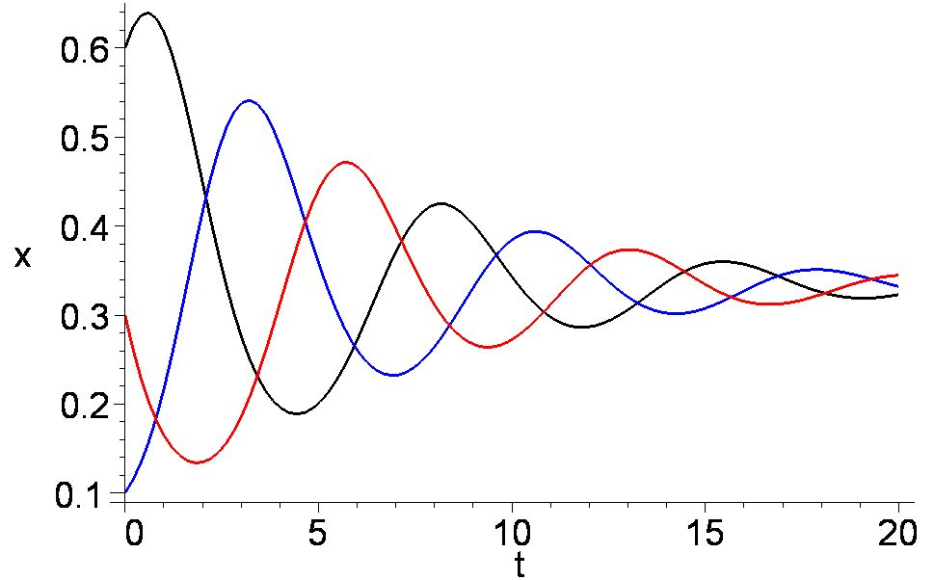
Replikatordynamik (für symmetrische (2x3)-Spiele, Beispiel 1)
 | Strategie 1 | Strategie 2 | Strategie 3
Strategie 1 | (0, 0) | (2, -1) | (-1 , 2)
Strategie 2 | (-1 , 2) | (0 , 0) | (2 , -1)
Strategie 3 | (2 , -1) | (-1 , 2) | (0 , 0)
Wir betrachten im Folgenden ein Beispiel eines (2x3)-Spiels mit der rechts angegebenen Auszahlungsstruktur:
Bei gewählter Anfangsbedingung besitzt die Lösung der Replikatordynamik das folgende Aussehen:
Schwarz:
Rot :
Blau :

Slide 50
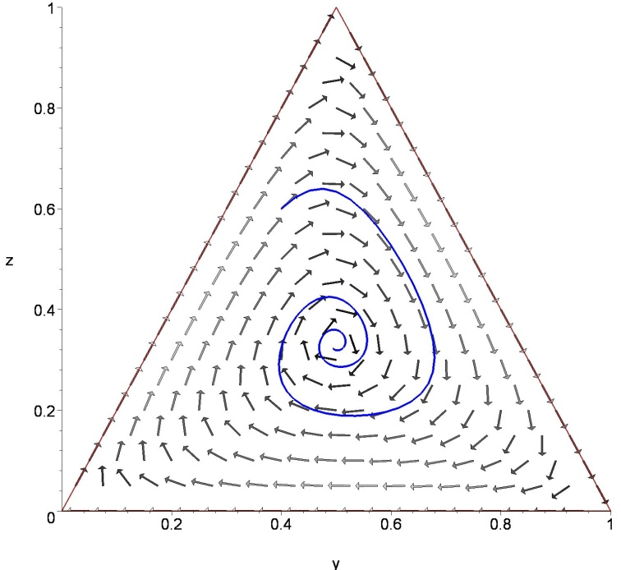
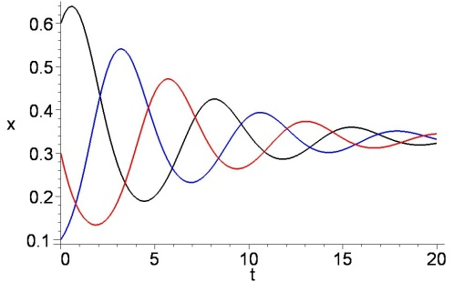
Replikatordynamik (für symmetrische (2x3)-Spiele, Beispiel 1)
 | Strategie 1 | Strategie 2 | Strategie 3
Strategie 1 | (0, 0) | (2, -1) | (-1 , 2)
Strategie 2 | (-1 , 2) | (0 , 0) | (2 , -1)
Strategie 3 | (2 , -1) | (-1 , 2) | (0 , 0)
Wir betrachten im Folgenden ein Beispiel eines (2x3)-Spiels mit der rechts angegebenen Auszahlungsstruktur:
Aufgrund der Eigenschaft kann man ein Populationsanteil durch die beiden Anderen ausdrücken. Zur Visualisierung projiziert man gewöhnlich die zeitliche Veränderung der Populationsanteile auf ein Dreieck, wobei man Baryzentrische Koordinaten benutzt.
Reine Strategie 3
Baryzentrische Koordinaten:
Reine Strategie 1
Reine Strategie 2

Slide 51
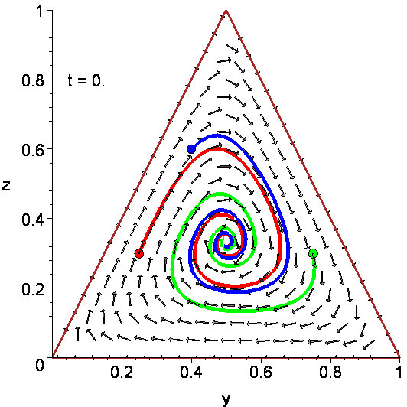
Replikatordynamik (für symmetrische (2x3)-Spiele, Beispiel 1)
 | Strategie 1 | Strategie 2 | Strategie 3
Strategie 1 | (0, 0) | (2, -1) | (-1 , 2)
Strategie 2 | (-1 , 2) | (0 , 0) | (2 , -1)
Strategie 3 | (2 , -1) | (-1 , 2) | (0 , 0)
Wir betrachten im Folgenden ein Beispiel eines (2x3)-Spiels mit der rechts angegebenen Auszahlungsstruktur:
Die rechte Abbildung zeigt die zeitliche Entwicklung der relativen Populationsanteile der gewählten Strategien für drei mögliche Anfangsbedingungen. Die einzige evolutionär stabile Strategie dieses Beispiels befindet sich beim gemischten Nash-Gleichgewicht
Die einzelnen Pfeile im Dreieck veranschaulichen den durch die Spielmatrix bestimmten Strategien-„Richtungswind“, dem die Population zeitlich folgen wird.
Reine Strategie 3
Gemischtes Nash-Gleichgewicht und ESS
Reine Strategie 1
Reine Strategie 2

Slide 52
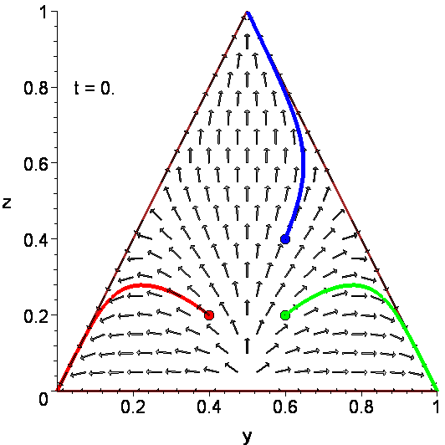
Replikatordynamik (für symmetrische (2x3)-Spiele, Beispiel 2)
 | Strategie 1 | Strategie 2 | Strategie 3
Strategie 1 | (0, 0) | (-3, -3) | (-1 , -1)
Strategie 2 | (-3 , -3) | (0 , 0) | (-1 , -1)
Strategie 3 | (-1 , -1) | (-1 , -1) | (0 , 0)
Wir betrachten im Folgenden ein Beispiel eines (2x3)-Spiels mit der rechts angegebenen Auszahlungsstruktur:
Die rechte Abbildung zeigt die zeitliche Entwicklung der relativen Populationsanteile der gewählten Strategien für drei mögliche Anfangsbedingungen. Das Spiel besitzt drei Nash-Gleichgewichte in reinen Strategien, die ebenfalls evolutionär stabile Strategien darstellen. Welche der drei ESS die Population realisiert hängt von dem Anfangswert der Populationsanteile ab. Die zeitliche Entwicklung folgt wieder dem Strategien-„Richtungswind“ der zugrundeliegenden Auszahlungsmatrix.
Reine Strategie 3
Reine Strategie 1
Reine Strategie 2

Slide 53
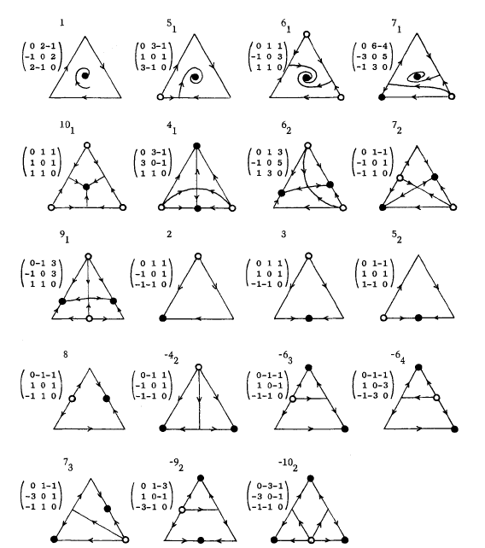
Replikatordynamik (Klassifizierung symmetrische (2x3)-Spiele)
E. C. Zeeman, POPULATION DYNAMICS FROM GAME THEORY, In: Global Theory of Dynamical Systems, Springer 1980
E. C. Zeeman zeigt in seinem im Jahre 1980 veröffentlichten Artikel, dass man evolutionäre, symmetrische (2x3)-Spiele in 19 Klassen einteilen kann. Die Abbildung rechts zeigt das evolutionäre Verhalten dieser 19 Spieltypen. Die ausgefüllten schwarzen Punkte markieren die evolutionär stabilen Strategien der jeweiligen Spiele. Es gibt Spielklassen, die besitzen lediglich eine ESS und Klassen die sogar drei ESS besitzen.

Slide 54
Hausaufgabe
Informieren Sie sich über die Begriffe
Komplexe Sozio-Ökonomische Netzwerke
Komplexe Sozio-Ökologische Netzwerke
Zufällige-, „Kleine Welt“- und skalenfreie Netzwerke
Agenten-basierte Simulation
und geben Sie für diese Begriffe mögliche Beispiele an.
Wofür wurde der aktuelle Nobelpreis vergeben? Informieren Sie sich über Frau Prof. Dr. Elinor Ostrom und stellen Sie einen ihrer Forschungsschwerpunkte in einem kurzen Aufsatz dar.

